Slide 1
主持单位：

Slide 3
第二章 制图的基本知识与技能

Slide 4
标题栏

Slide 5
2.2制图基本准则及应用
二、标题栏
每一张图纸右下角必须有一个标题栏，标题栏中的文字方向为看图方向。
在图纸右下方
标题数字等都可以通过点击和重新输入进行更改，顶部“开始”面板中可以对字体、字号、颜色、行距等进行修改。建议正文12号字，1.3倍字间距。
标题栏配置方位与读图方位一至

Slide 6
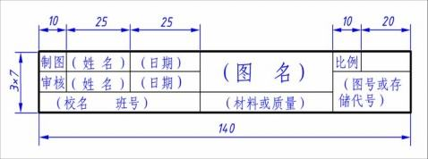
2.2制图基本准则及应用
二、标题栏
标题栏用来填写工程名称、图名、图号以及设计单位、设计人、制图人、审批人的签名和日期等。

Slide 7
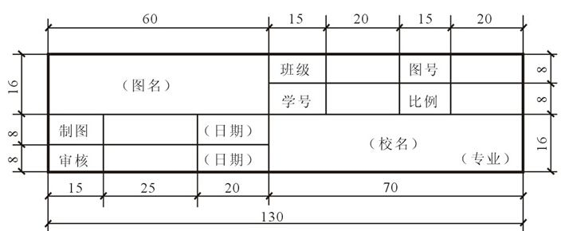
2.2制图基本准则及应用
二、标题栏
标题栏用来填写工程名称、图名、图号以及设计单位、设计人、制图人、审批人的签名和日期等。

Slide 8
2.2制图基本准则及应用
二、标题栏
标题栏用来填写工程名称、图名、图号以及设计单位、设计人、制图人、审批人的签名和日期等。

Slide 9
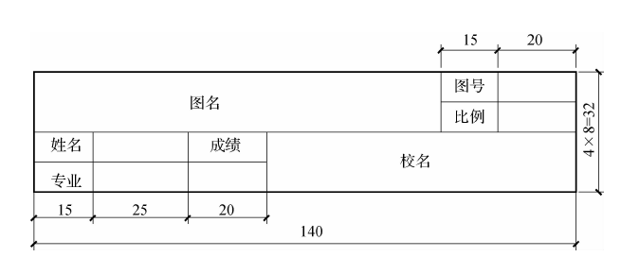
2.2制图基本准则及应用
二、标题栏
题栏外框采用粗实线绘制，其右边和底边与图框重合，内部分格线为细实线。

Slide 10
知识点学习
谢谢观看

